Slide 1

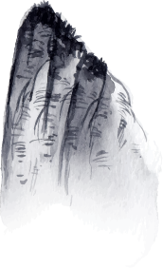
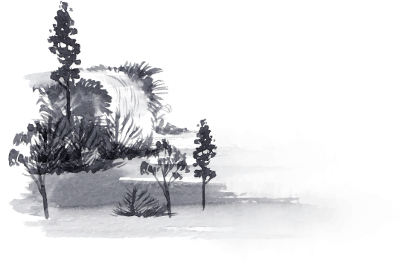


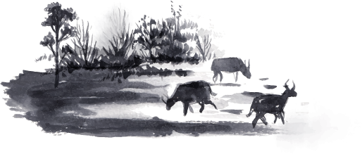
LECTURA CRÍTICA
SEMANA 5

Slide 2
Agenda
01
02
03
04
Oración
Plan lector
Narración: La leyenda
Un ladrón entre nosotros
Festival de lectores

Slide 3

Sesión
1 y 2

Slide 4

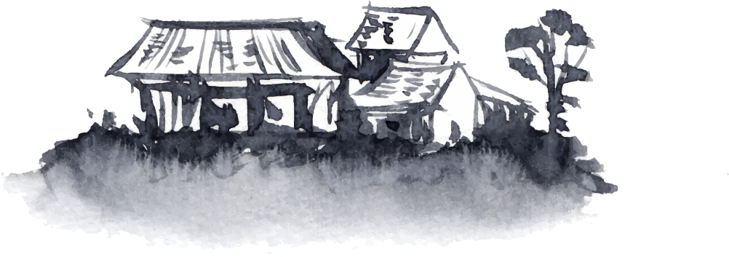
Propósito
Eje conceptual: Ciudadano ambiental activo
Reconozco las características que hacen parte del género narrativo como la leyenda, por medio de ejercicios de comprensión lectora para fortalecer mis habilidades interpretativas.
Relación: Tradición
Comunicación: Creatividad

Slide 5



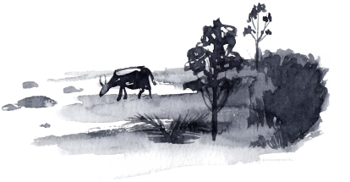

Activador cognitivo
Se asigna a cada grupo una pregunta del simulacro SABER del 7 a la 12, para que analicen y resuelvan en equipo en el cuaderno de lectura crítica, después de un tiempo la docente retroalimenta.

Slide 6
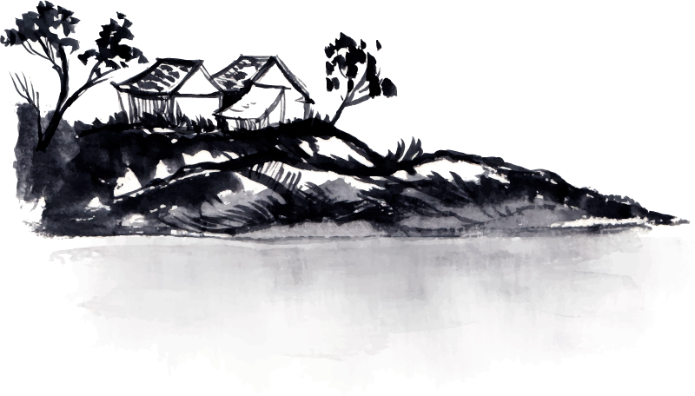
Retroalimentación
Se invita a los estudiantes a participar del juego de Colombia aprende sobre personajes de leyendas colombianas. https://www.colombiaaprende.edu.co/sites/default/files/files_public/contenidosaprender/G_3/L/L_G03_U04_L01/L_G03_U04_L01_01_01.html

Slide 7
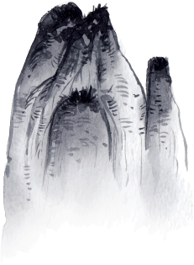


Orientación de la atención
Se invita a los estudiantes a compartir qué saben o qué creen sobre las leyendas. Se anima a la participación y la creatividad en la generación de ideas.
Seguido, la docente conceptualiza sobre la leyenda y sus características, se ejemplifica mediante la animación de la leyenda de La Madremonte, a través del contenido de la plataforma Colombia aprende. https://www.colombiaaprende.edu.co/sites/default/files/files_public/contenidosaprender/G_3/L/L_G03_U04_L01/L_G03_U04_L01_03_01.html

Slide 8
Procesamiento de la información
Los estudiantes desarrollan el instructivo de La leyenda, mediante la técnica cooperativa lápices al centro, la docente apoya cuando es necesario.
SEMANA 5 INSTRUCTIVO LA LEYENDA.docx

Slide 9
Cierre
Evaluación: Desarrollo cooperativo del instructivo de la leyenda, cumplimiento de roles de trabajo.
Sentido, significado, metacognición y transferencia Se reflexiona sobre el cuidado de la casa común, por medio de un recorrido a través del ciclo de indagación y cómo las narraciones nos invitan a proteger la naturaleza. Autoevaluación del semáforo.
Desarrollo de la lista de chequeo.

Slide 10
Reto
Escribe en tu cuaderno
El objeto imposible: Si pudieras inventar un objeto con poderes especiales, ¿Qué haría y cómo se usaría?

Slide 11
Sesión
3 y 4

Slide 12
Propósito
Eje: Conociendo mi entorno.
Afianzo mis habilidades de expresión oral y comunicativa mediante la lectura del plan lector y la participación del Festival de lectores que me permiten despertar mi curiosidad sobre la lectura y fortalecer la comprensión.

Slide 13
Activador cognitivo
Juego de palabras homófonas https://www.aulapt.org/2020/05/16/una-aventura-espeluznante-ortografia-de-homofonas/
Socialización del reto.

Slide 14
Retroalimentación
La docente invita a los estudiantes a compartir lo que recuerdan del lanzamiento de plan lector cuando tuvieron que ser detectives para encontrar los objetos perdidos en la biblioteca y la mascota del salón. Se escucha las teorías y las conclusiones a las que llegaron para resolver el misterio.

Slide 15
Orientación de la atención
La docente realiza la introducción al Libro: Un ladrón entre nosotros de Claudia Piñeiro.

Slide 16
Acerca de la obra
Un suceso extraordinario ha roto la rutina de la escuela: una serie de robos ha tenido lugar en el salón de cuarto A. La maestra, estupefacta, no logra concebir que realmente pueda haber un ladrón entre los alumnos. En este prodigioso y divertido relato que habla con las voces de los niños, protagonistas y lectores podrán jugar a los investigadores privados para resolver extraños misterios. Es una hermosa lección acerca del poder de la reflexión y del análisis, así como de la amistad y de la confianza.

Slide 17
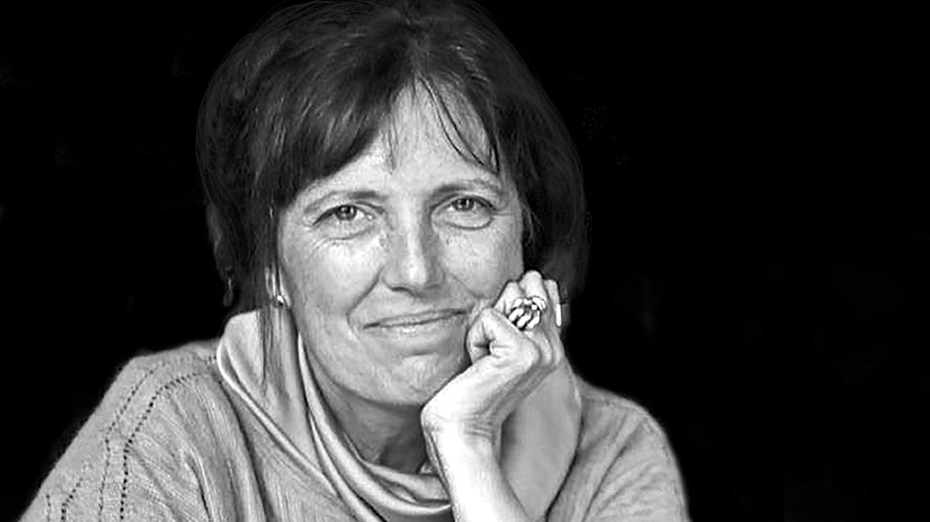
Datos de la autora
Claudia Piñeiro es escritora argentina. Ganadora del Premio Latinoamericano de Literatura Infantil y Juvenil Norma-Fundalectura de 2005 con su obra Un ladrón entre nosotros. Empezó su carrera como Contadora Pública, pero abandonó este oficio para dedicarse a la escritura literaria para niños y adultos.

Slide 18
Procesamiento de la información
Momento 1. Mediante la técnica cooperativa Conferencia individual. La docente asigna un tiempo en clase para que los estudiantes comiencen a leer el libro de forma individual los capítulos 1 y 2, enfatizando la importancia de la comprensión.
Cualquier inquietud deben levantar la mano hacerla a la docente.

Slide 19
Procesamiento de la información
Momento 2: Festival de lectores.
Se da apertura al Festival de lectores en un espacio de compartir literario, en el cual, los estudiantes asignados socializan de forma oral el libro leído y brindan el sanck o alimento a sus pares. A medida que cada estudiante va finalizando, se brinda un espacio de preguntas por parte de los demás compañeros o docente.

Slide 20
Cierre
Evaluación: Lectura en el aula del plan lector, respeto por la palabra y escucha. Se utilizará un lectómetro visual en clase para ir guardando por cada ficha de lectura. Reconocimiento y exaltación a los estudiantes asignados que hayan cumplido con los parámetros del Festival de lectura.
Sentido, significado, metacognición y transferencia. En asamblea se reflexiona sobre la importancia de leer y el respeto por la palabra del otro.

